Slide 1


Проект
Творческий вечер
«Фейерверк искусств»
Автор проекта:
Преподаватель МКУДО «Терновская детская школа искусств»
Воробьева Д.Ю.

Slide 2

Введение:
Искусство - особенно сильное и незаменимое средство эстетического воспитания детей и подростков. Волнуя и радуя ребенка, оно заставляет его пристально всматриваться во все окружающее, внимательнее, ярче и полнее откликаться на прекрасное в жизни.
Особое значение имеет эстетическое воспитание детей, получение ими дополнительного образования в сфере культуры для решения проблемы социальной адаптации и профессионального самоопределения обучающихся.
Обучение в детских школах искусств дает возможность ребенку ощутить радость творчества.

Slide 3

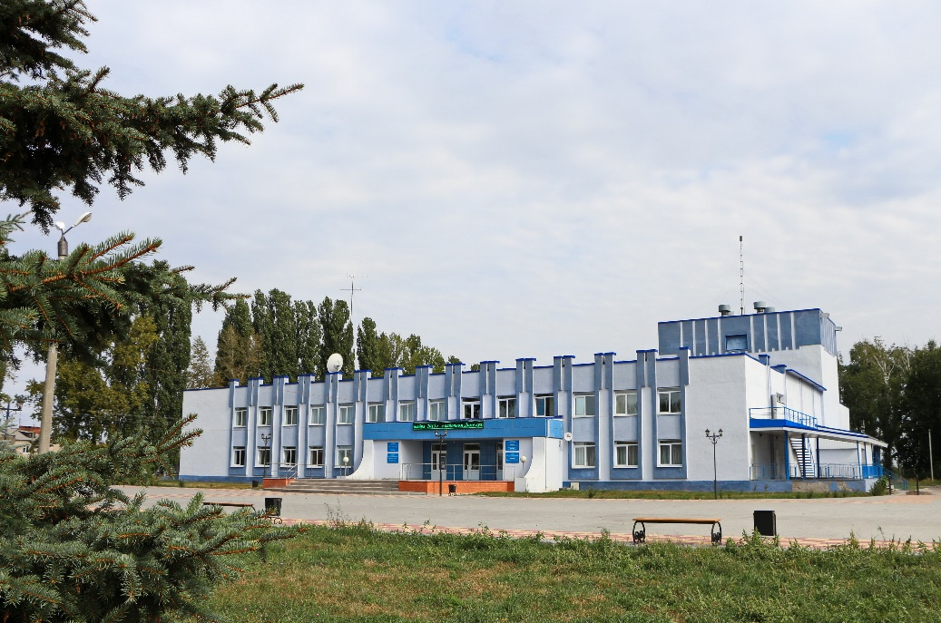
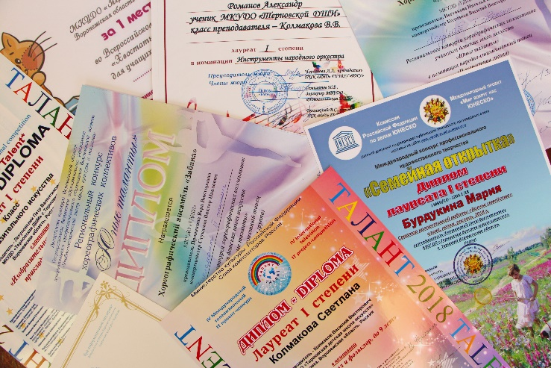
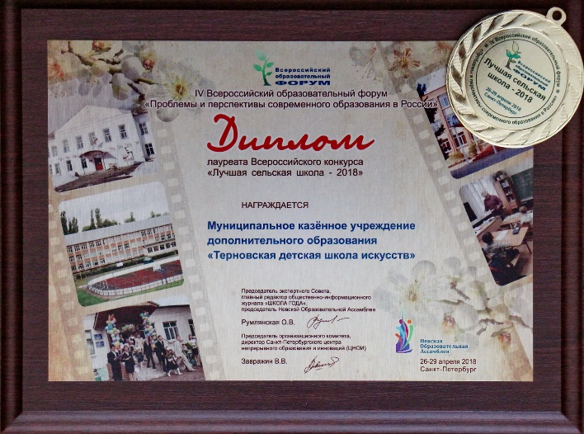
Муниципальное казенное учреждение дополнительного образования «Терновская детская школа искусств» было основано в сентябре 1968 года на базе Терновской общеобразовательной школы, имело статус детской музыкальной школы.
За годы существования школы количество её выпускников превысило 2000 человек. Многие из них впоследствии связали свою жизнь с искусством и продолжают работать в школе в качестве преподавателей. Педагогический состав школы обладает большим опытом и высоким уровнем профессиональной квалификации. Неоднократно преподаватели становились Лауреатами региональных, международных и всероссийских конкурсов. Гордостью школы являются ее учащиеся, удостоенные за свои творческие достижения высоких наград престижных конкурсов.
В 2018 году школа стала Лауреатом Всероссийского конкурса «Лучшая сельская школа – 2018».
На протяжении многих лет ученики и преподаватели принимают активное участие в школьных, районных, областных мероприятиях различной направленности. Их выступления неизменно пользуются большим успехом у самой широкой зрительской аудитории и вносят весомый вклад в сохранение и развитие художественных традиций Терновского района.

Slide 4
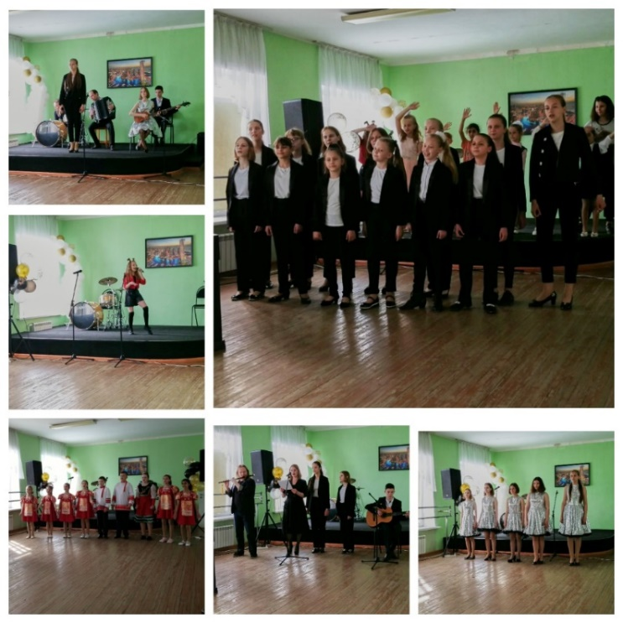
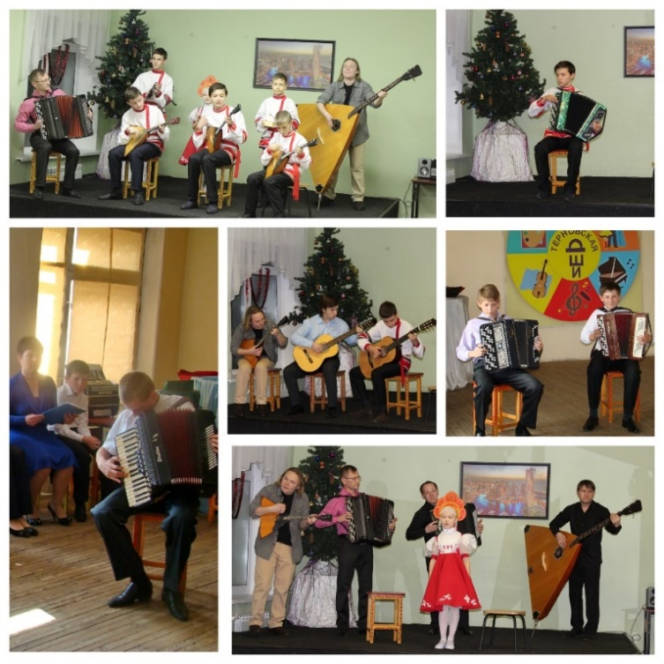
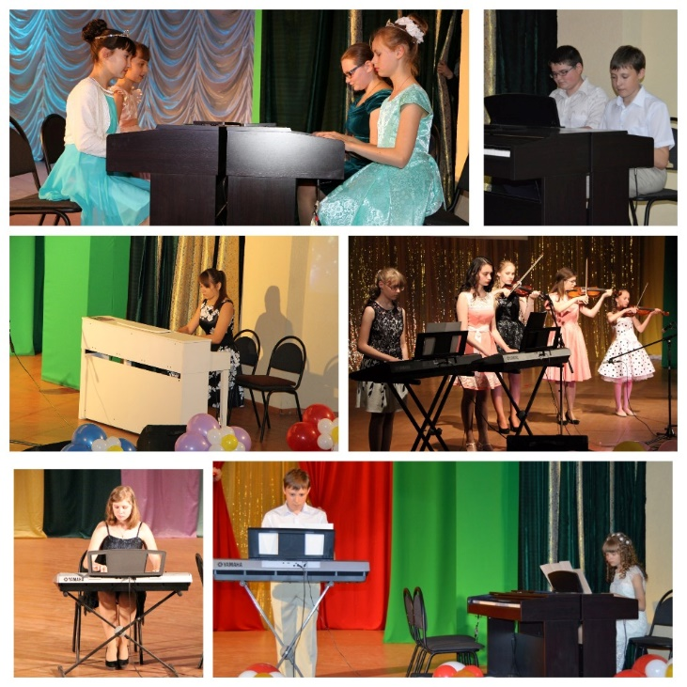
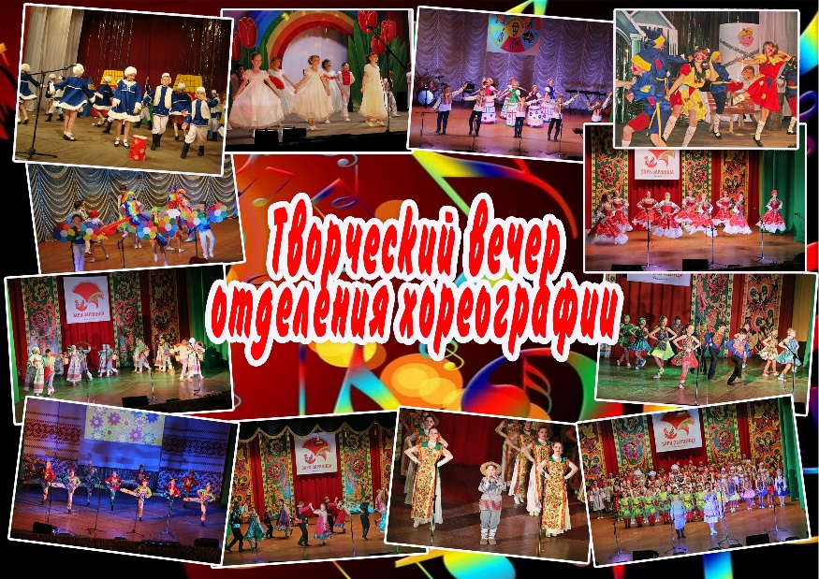
Творческий вечер
вокального отделения
Творческий вечер отделения народных инструментов
Творческий вечер отделения фортепиано
Обучающиеся школы являются постоянными участниками межпоселенческих, районных и областных мероприятий.
В ДШИ действуют 13 творческих коллективов общей численностью 168 человек.

Slide 5
Цели и задачи проекта:
Основная цель: пропаганда детского художественного творчества, привлечение детей к занятиям различными видами искусства.
Задачи проекта: сохранение (увеличение) контингента обучающихся, укрепление статуса ведущего образовательного учреждения сферы культуры и искусства Терновского муниципального района, привлечение внимания родительской аудитории к проблеме занятости дополнительным образованием, отвлечение детей от негативного влияния социальных сетей.

Slide 6
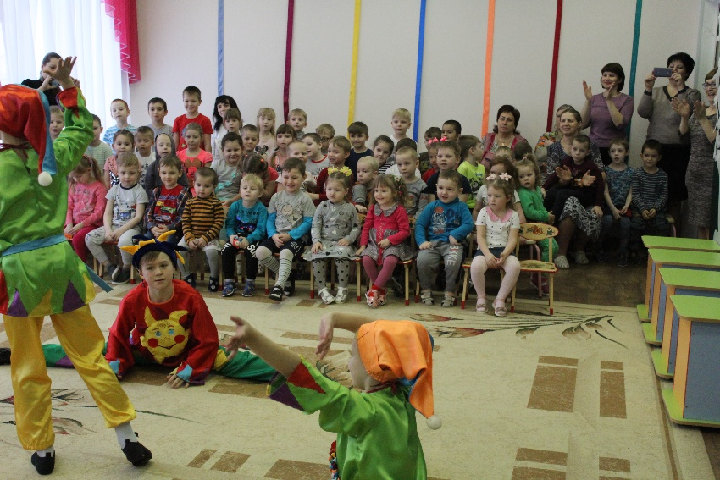
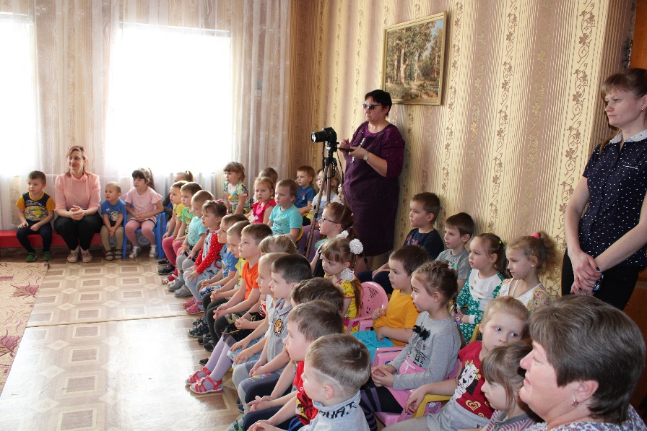
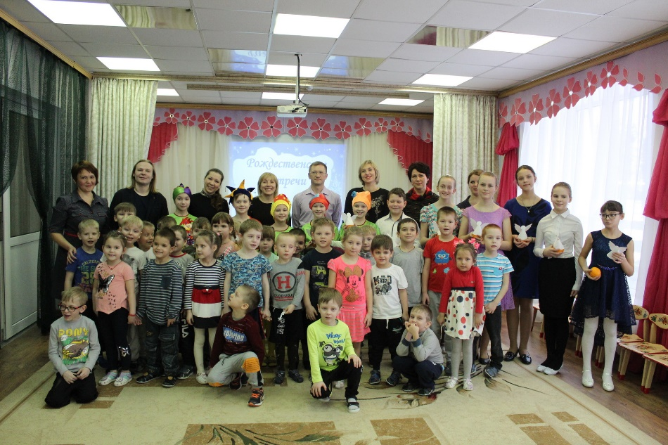
Целевая аудитория:
Участники проекта: обучающиеся школы, их родители, педагогический коллектив.
Целевая аудитория: родители детей дошкольного и младшего школьного возраста, воспитанники детских дошкольных учреждений.

Slide 7
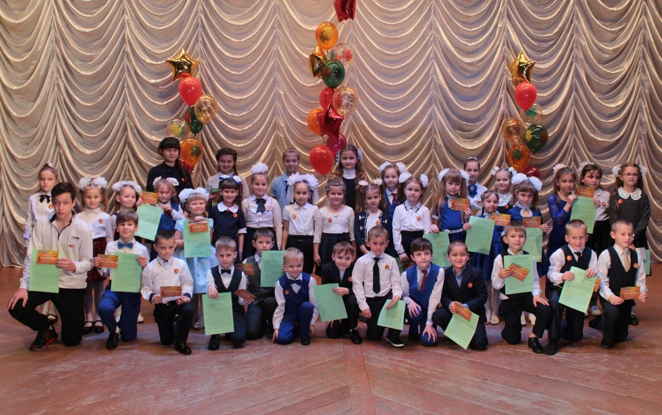
Ожидаемые результаты:
Сохранение контингента обучающихся в течение учебного года.
Привлечение большего количества детей в первые классы отделений ДШИ.
Заинтересованность целевой аудитории возможностью приобщения детей к обучению различным видам искусства.
Улучшение качества образовательного процесса.
Усиление мотивационной составляющей.
Позиционирование детской школы искусств как художественно-образовательного центра района.
Посвящение в первоклассники

